Slide 1

Equipe: 11 Projeto: beer maker for arduino
Componentes:
Anderson Pozzi
Felipe Fronza
Pedro Luís Eccel

Slide 2
Equipe: 11 Projeto: beer maker for arduino
Tecnologias utilizadas:
Arduino UNO
C++
NodeJS
Domínio do problema:
Automatização das etapas de cozimento de cerveja artesanal

Slide 3
Equipe: 11 Projeto: beer maker for arduino
Requisitos funcionais principais:
RF01 - O sistema deve permitir a entrada de um valor de temperatura desejada.
RF02 - O sistema deve permitir a entrada de um valor de tempo.
RF03 - O sistema deve permitir o cancelamento da função que estiver executando.
RF04 - O sistema deve apresentar o valor da temperatura atual do recipiente.
RF05 - O sistema deve apresentar um relógio com contagem regressiva.
RF06 - O sistema deve ajustar a temperatura atual do recipiente até a temperatura desejada.

Slide 4
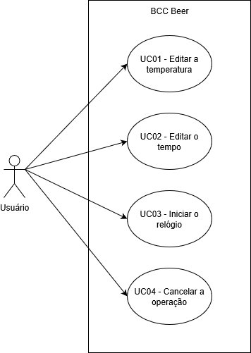
Equipe: 11 Projeto: beer maker for arduino

Slide 5
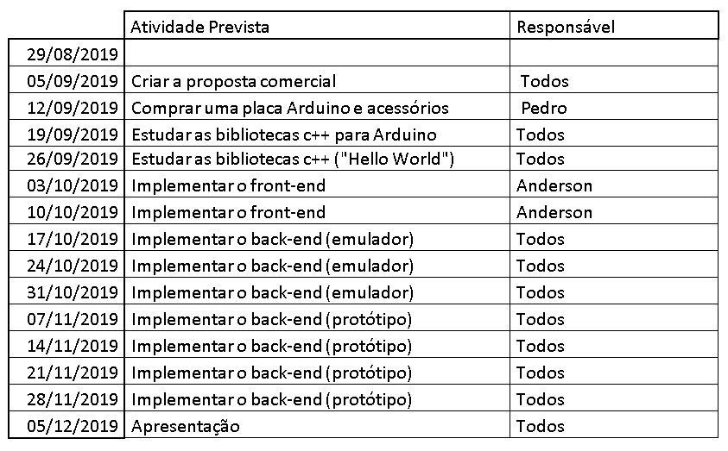
Equipe: 11 Projeto: beer maker for arduino
Cronograma projetado

Slide 6
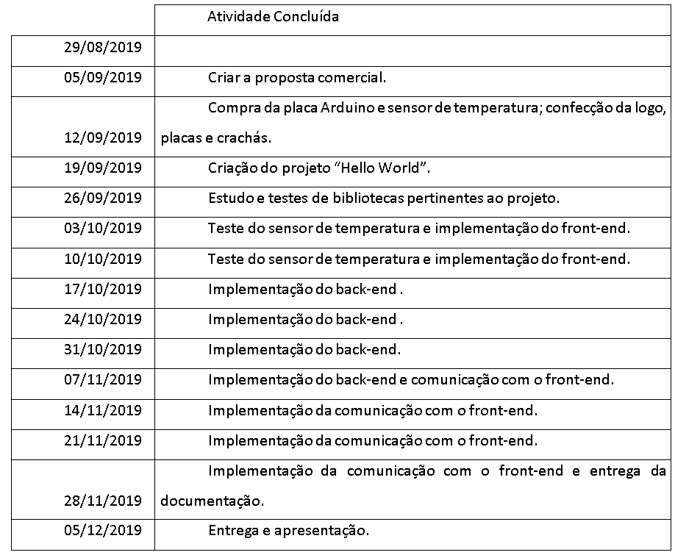
Equipe: 11 Projeto: beer maker for arduino
Cronograma realizado

Slide 7
Equipe: 11 Projeto: beer maker for arduino
Lições aprendidas com relação a:
Cronograma: atraso no desenvolvimento devido à dificuldades com o hardware;
Tecnologias adotadas: utilizar a IDE indicada facilitou o desenvolvimento;
Domínio do problema: grau de dificuldade aumento devido à interação com o mundo real;
Gestão do projeto:
Se fosse iniciar o desenvolvimento hoje
Adotaríamos a mesma placa e linguagem, porém daríamos mais atenção às outras etapas do desenvolvimento (front-end, comunicação);
Aumentaríamos em 1 mês.

